Slide 1
Kempten
Kempten (Allgäu) ist eine kreisfreie Stadt mit über 67.000 Einwohnern^{[2]} im Allgäu im bayerischen Regierungsbezirk Schwaben. Sie ist das Ober-, Schul-, Verwaltungs- und Handelszentrum der umliegenden Wirtschafts-, Urlaubs- undPlanungsregion Allgäu mit rund 470.000 Einwohnern. Kempten ist nach Augsburg die zweitgrößte Stadt des Regierungsbezirks und gilt als eine der ältesten Städte Deutschlands, da sie bereits in der Antike in einem schriftlichen Dokument genannt wurde.Das Stadtbild ist durch das jahrhundertelange Nebeneinander von Reichsstadt und Fürstabtei Kempten geprägt. Die noch heute erkennbare gegensätzliche Grund- und Aufrissstruktur beider Stadtkerne macht Kempten zur Doppelstadt. Seit 1977 befindet sich hier die Hochschule Kempten, in der fast 6000 Studierende eingeschrieben sind. Sie ist damit eine der größten Fachhochschulen in Bayern.Die Mittelstadt liegt im Grenzgebiet zu den österreichischen Bundesländern Tirol und Vorarlberg und ist Mitglied der Euregio via salina sowie der Euregio Bodensee. Aufgrund ihrer zentralen Lage und ihrer Größe wird sie gelegentlich als Hauptstadt des Allgäus bezeichnet

Slide 2
SCHAURAUM
ERASMUS-KAPELLE
•23 Stufen führen hinab in Kemptens Geschichte. Ein besonderes Erlebnis erwartet die Besucherinnen und Besucher des im September 2010 neu eröffneten Schauraums unter dem St.-Mang-Platz:
•Im Zuge der Neugestaltung des St.-Mang-Platzes in Kempten wurden weite Teile des mittelalterlichen bis 1535 genutzten Friedhofs der Reichstadt Kempten wiederentdeckt und archäologisch untersucht. Dabei ist auch das überraschend gut erhaltene Untergeschoss der Doppelkapelle für St. Michael und St. Erasmus sehenswert.

Slide 3
Rathausplatz
Stattliche Patrizierbauten auf sptämittelalterliche Grund-lage -im 17.-20. Jh.erneuert-saumen die ehemälige Markstraße der Reichsstadt. Das Rathaus, ein Fachwerkbau als Kornschranne und Ratssaal aus dem Jahre 1368 wurde 1474 als Steinbau erneuert. Der letzte Umbau fand 1987 statt.
Der historische Rathaus-brunnen ist die Nachbildung einer Brunnensäule aus dem Jahr 1601.

Slide 4
St. Mang-Kirche
Die gotische St.Mang-Kirche wurde 1426/28 über einem romanischen Bau errichtet.
Der 66 m hohe Kirchturm stammt bis zur Höhe der Turmuhr aus romanischer Zeit.

Slide 5
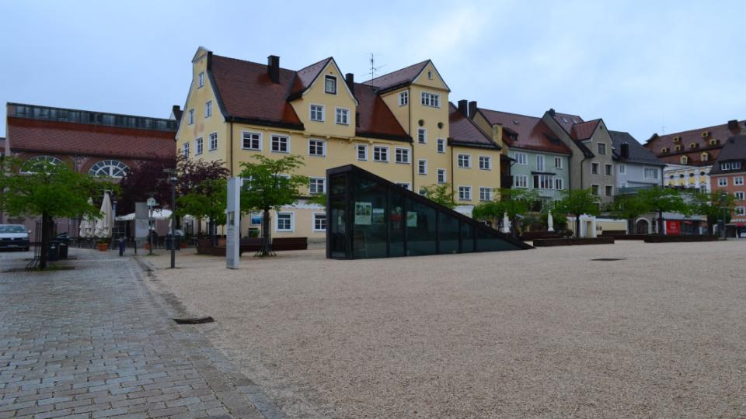

Slide 6
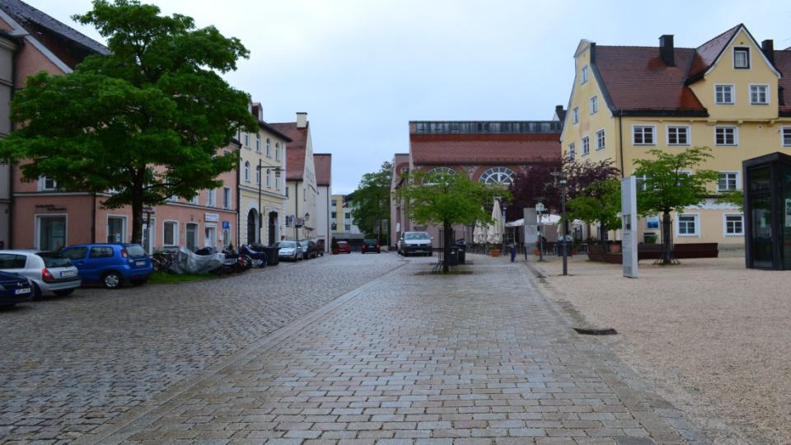

Slide 7
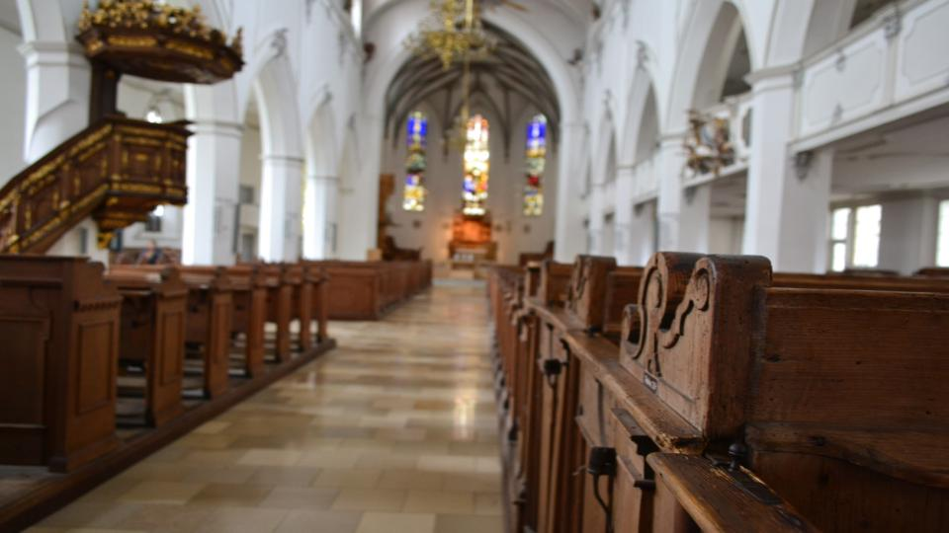

Slide 8
